Slide 1
Lage national
29. Juni 2022

Slide 2
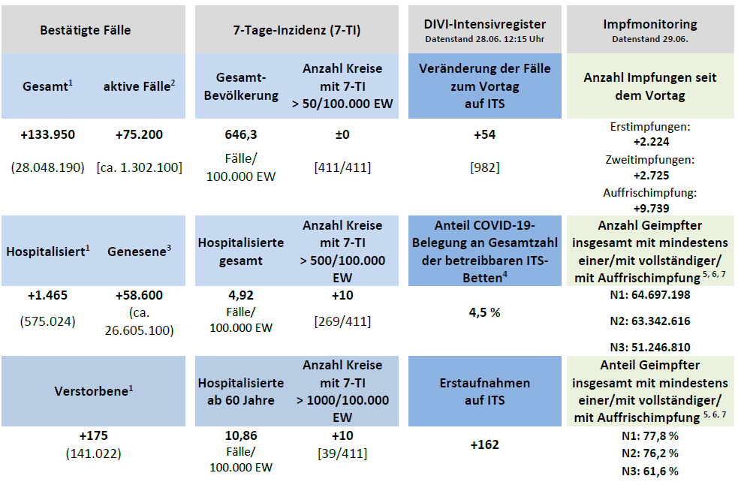
Überblick Kennzahlen
Notes:
Quelle: Lagebericht (aktuelle Automatisierung), Tabelle erste Seite (Datum Impfen vom aktuellen Tag!)

Slide 3
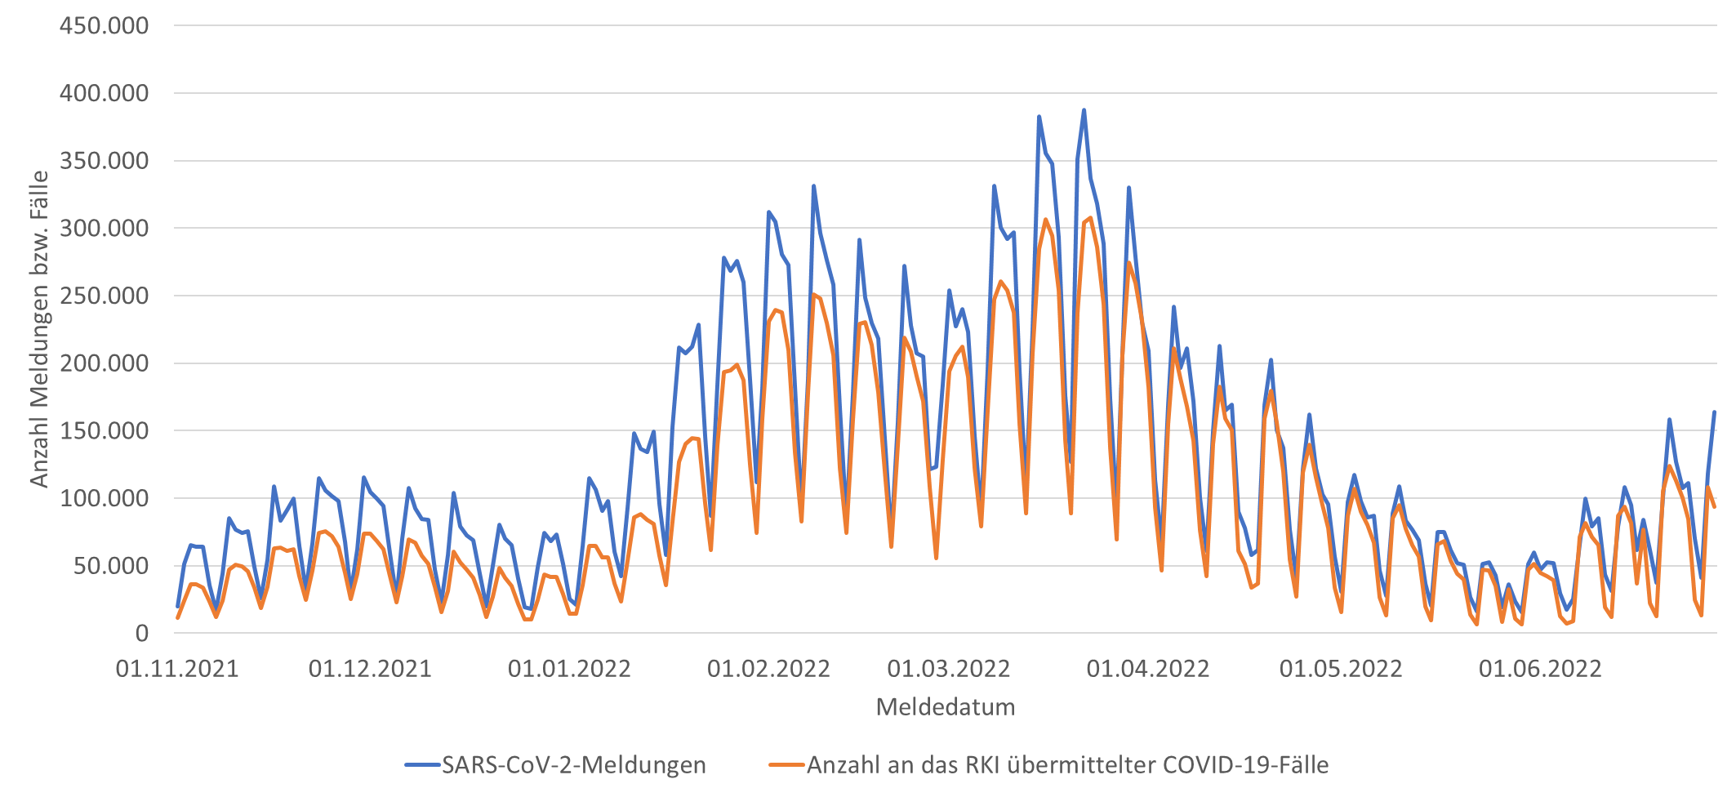
SARS-CoV-2-Meldungen und an das RKI übermittelte COVID-19-Fälle

Slide 4
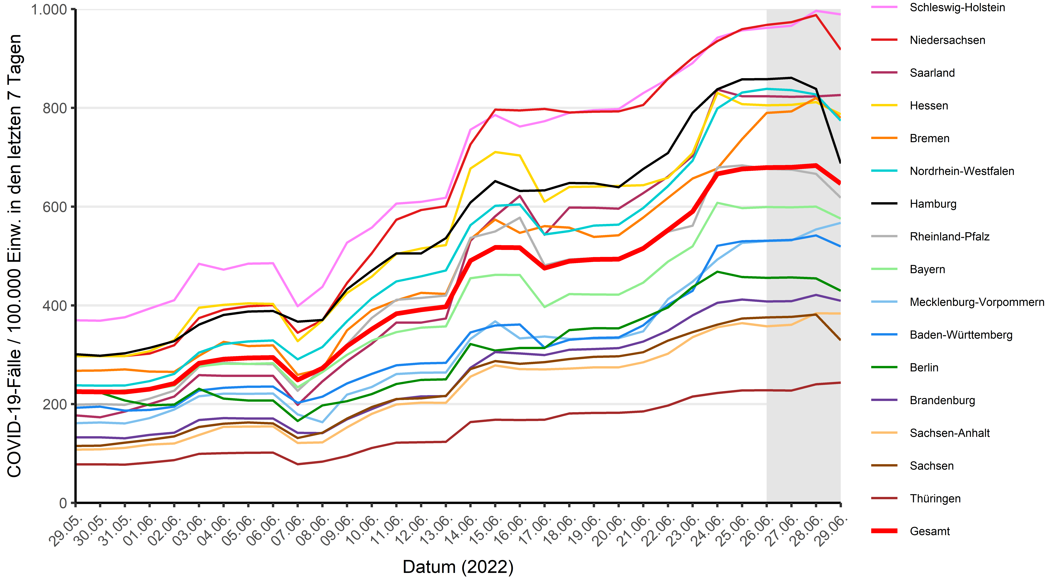
Verlauf der 7-Tage-Inzidenz der Bundesländer
Notes:
Quelle: Datei BL_Grafik_Meldedatum_Cube_XX-YY-2021 im Tagesordner oder im Automatisierungsordner als 7TageInz_BL_Meldedatum_LB.png, wobei bei er ersteren Datei auch eine Grenze bei 50/100.000 eingezeichnet ist (bzw. bei 25/100.000 bei niedrigen Fallzahlen)

Slide 5
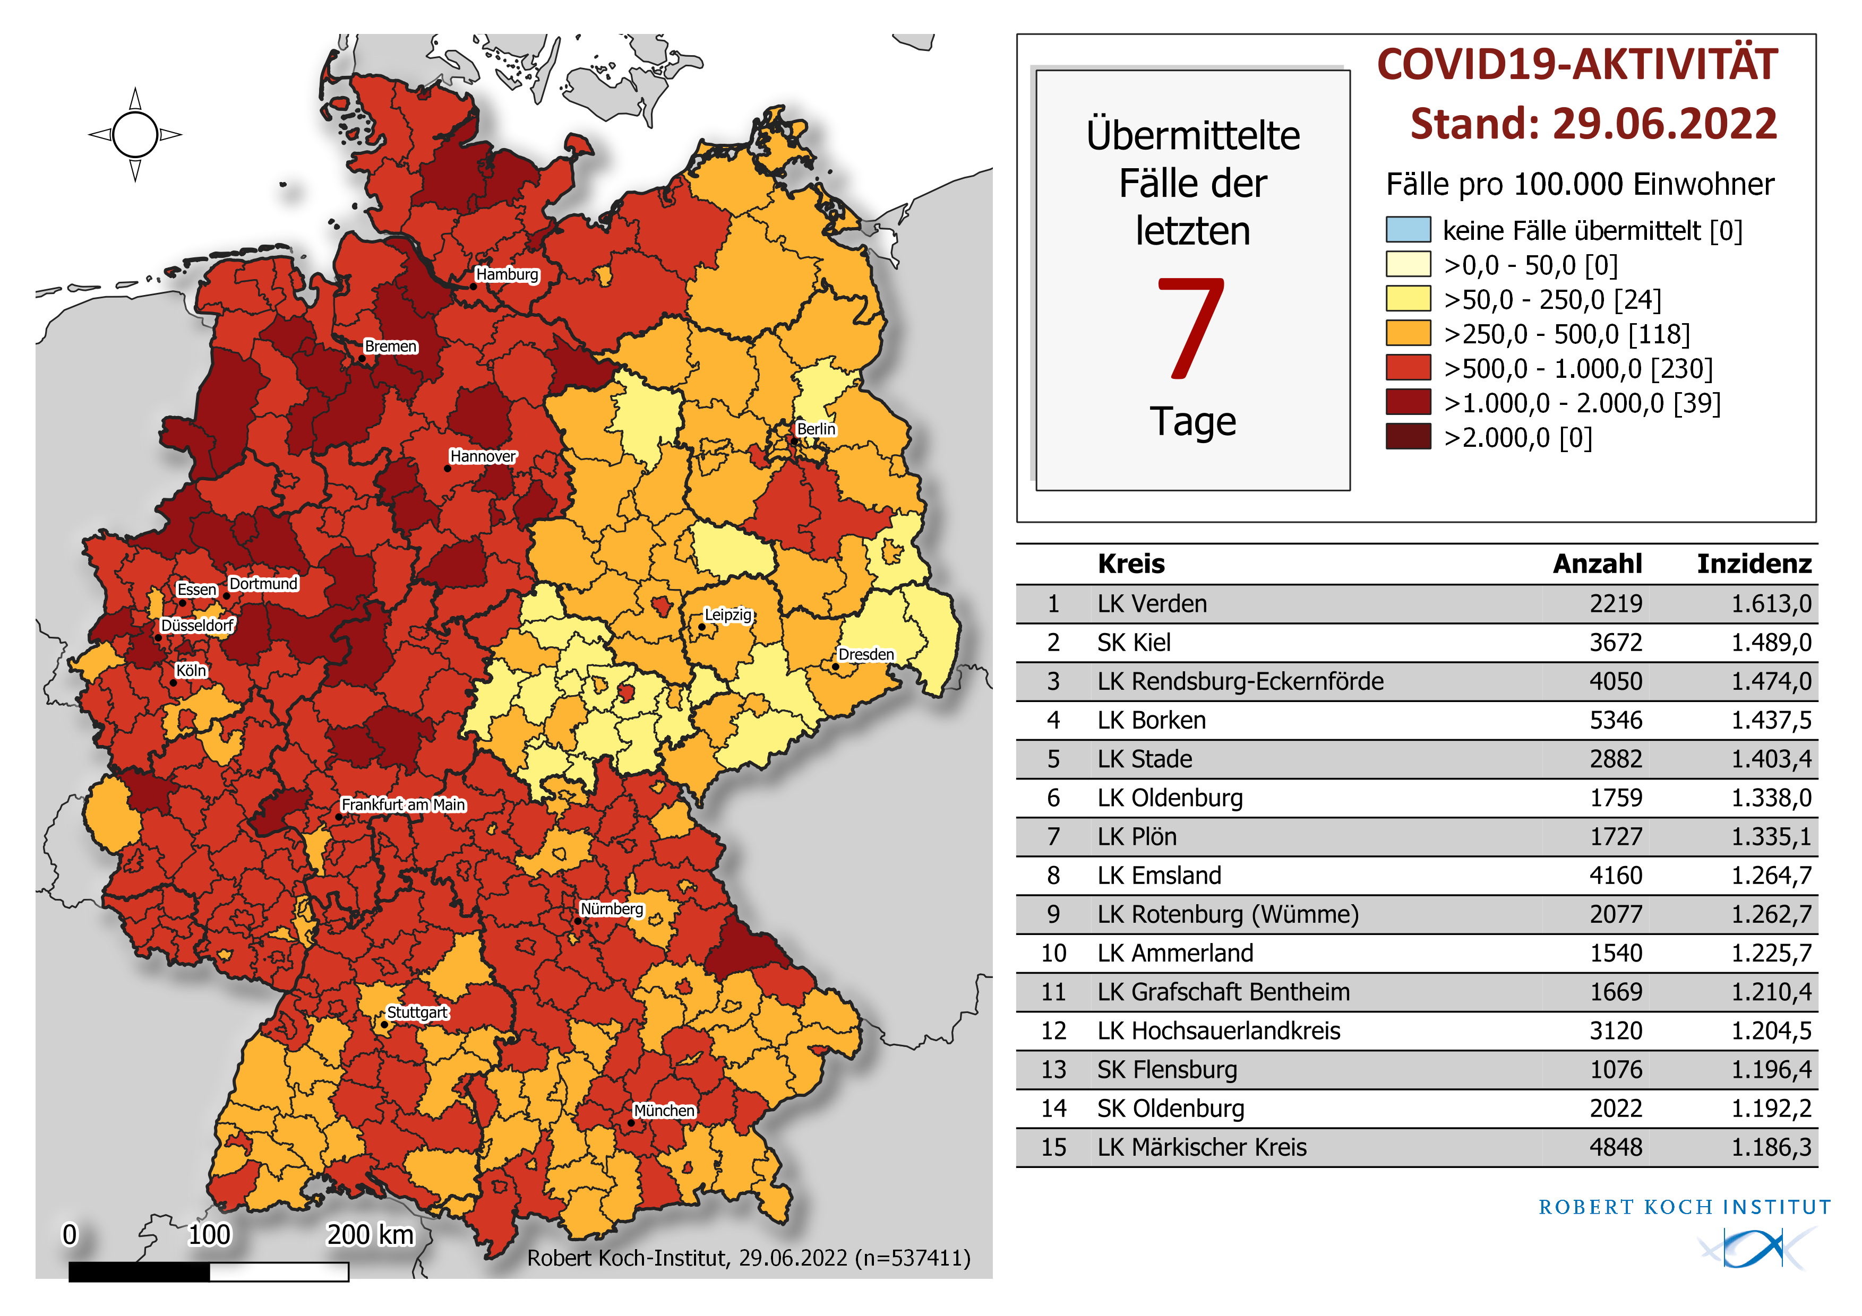
Geografische Verteilung 7-Tage-Inzidenz nach Landkreis
Notes:
Quelle: Lagebericht (aktuelle Automatisierung) oder Karten: A-Inzidenz 7 Tage

Slide 6
Inzidenz nach Altersgruppe und Meldewoche
Notes:
Ordner heatmaps, g, Deutschland_inzidenz_heatmap.tiff (oder pdf, ist egal)

Slide 7
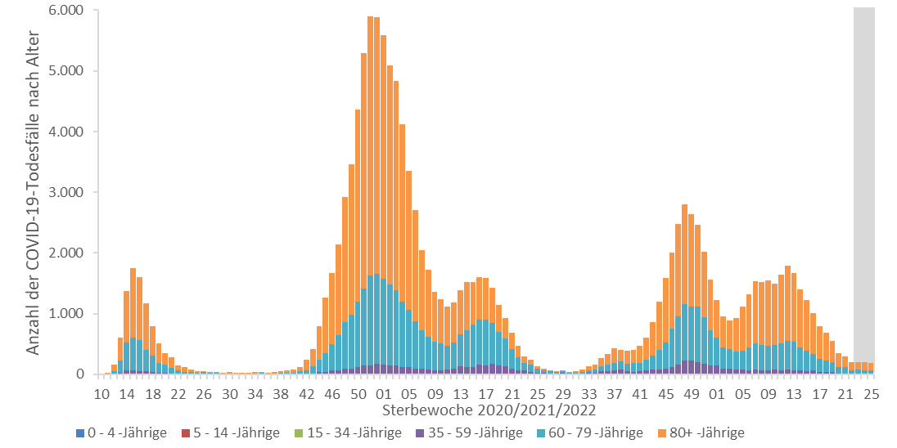
COVID-19-Fälle nach Altersgruppe und Sterbedatum
Notes:
Lagebericht_Mittwoch_2022-06-22.xlsm, Tabellenblatt “Sterbedatum_AG”, Auf die Skala achten, zurzeit verwenden wir die Graphik die von 10/2020 bis zur aktuellen Wochen reicht hier in den Folien (Achtung im WB ist es ab Woche 37).

Slide 8
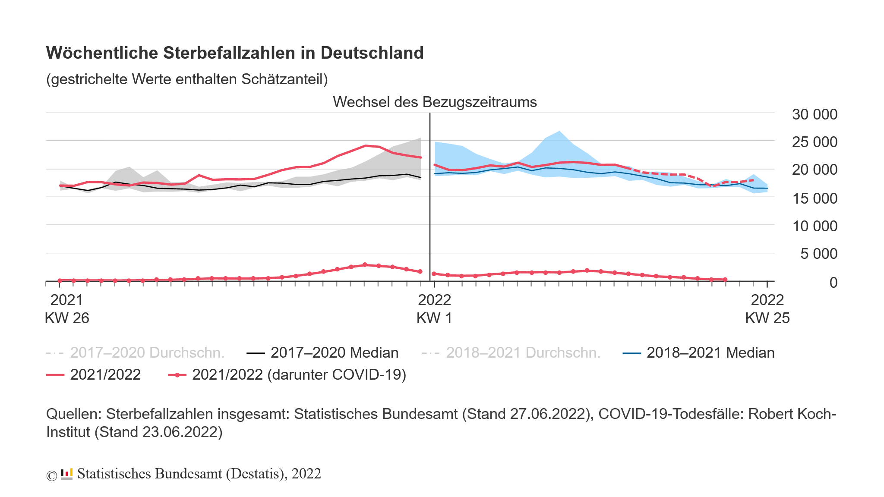
Notes:
Quelle: https://www.destatis.de/DE/Themen/Querschnitt/Corona/Gesellschaft/bevoelkerung-sterbefaelle.html

